Slide 1
第3章 直接生产费用的核算

Slide 2
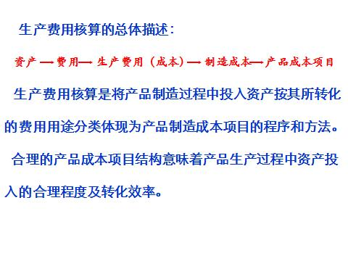

Slide 3
生产费用核算的主要内容：
1.归集各类资产的投入而形成费用要素；
2.将企业生产活动的费用要素初始确认为生产费用要素；
3.与受益对象直接相关的生产费用要素确认为直接成本，反之确认
为间接成本；
4.直接成本可以包括直接材料与直接人工，间接成本则可能存在不
同的核算流程，这主要取决于账户的设置方式；
5.将具体受益对象的生产费用以明确的成本项目体现在相应的总账
及明细账上。

Slide 4
第一节 直接材料费用的归集与分配
一、材料费用归集的一般流程
1.材料资产发出意味着材料费用增加（领料或发料）。
2.材料费用额取决于发出材料账面价值与材料发出方式。
（1）发出材料账面价值受材料采购成本和材料计价方式影响。
（2）材料发出方式是指依靠材料流转方式来确定发出材料成本，
比如先进先出法、全月一次加权平均法及个别计价法等。
准确计量材料费用的基础是材料资产形成与发出环节。

Slide 5
（一）材料账面价值
全面性原则的账面价值确认
比如符合《企业会计准则第17号—借款费用》规定的满足资本化条件的存货发生的借
款费用可以计入材料存货成本。
历史成本原则的账面价值计量
资产计价应遵循公允理念，比如投资者投入存货的成本应当按照投资合同或协议约定
的价值确定，但约定价值不公允时则应按该项存货的公允价值作为其入账价值。
资产负债表日，当存货成本低于可变现净值时，存货按成本计量；当存货成本高于可
变现净值时，存货按可变现净值计量，即按照成本高于可变现净值的差额计提存货跌
价准备，计入当期损益。
1.外购材料成本=采购成本
2.委托加工材料成本=采购成本+加工成本+其他成本（如可直接认定的设计费用）
3.自制材料成本=制造成本
4.其他方式取得材料的成本，如接受投资者投资、非货币性资产交换、债务重组、企业合并等。

Slide 6
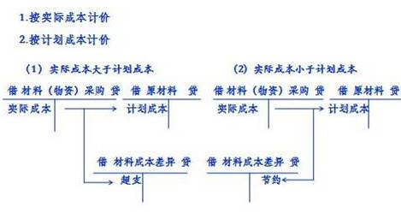
（二）材料计价方式

Slide 7
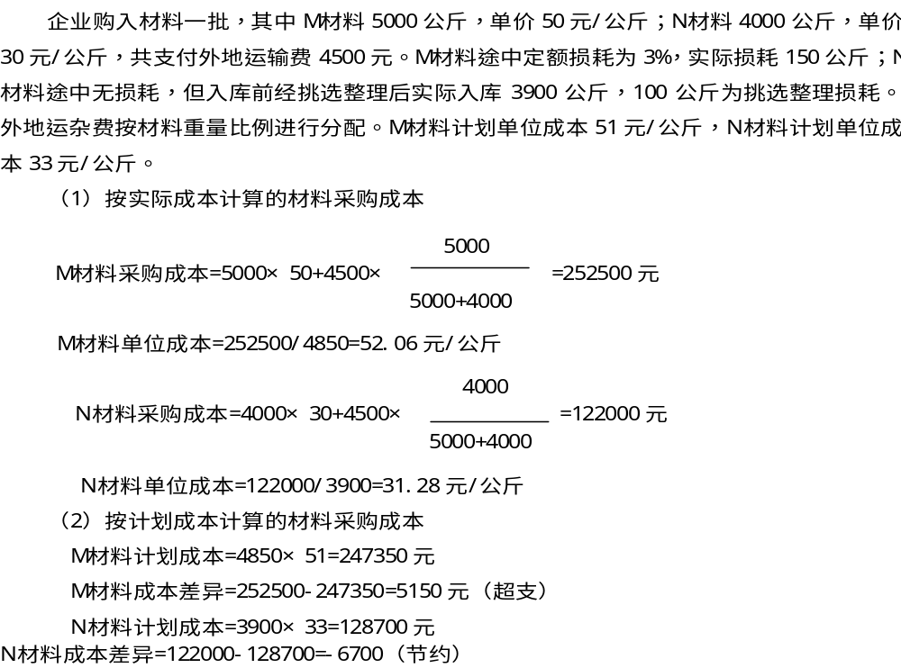

Slide 8
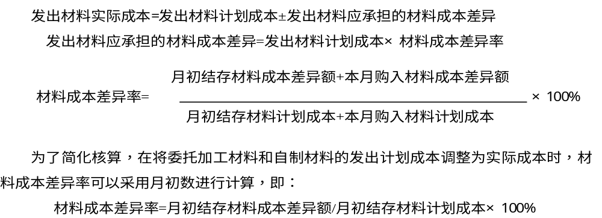
（三）发出（领用）材料成本
1.按实际成本计价的发出材料成本的确定。实际工作中通常使用个别计价法、先进先出法、加权平均法和移动平均法四种。
2.按计划成本计价的发出材料成本的确定。发出材料实际成本根据发出材料计划成本经过材料成本差异调整后求得，该种计价方式要求合理的计划成本制订与材料成本差异账户设置。计算公式如下：

Slide 9
二、材料费分配的一般流程
（一）材料费用分配基本原理
1.材料费用分配原则。总原则是企业一定时期耗用材料费用应按照
“谁受益谁承担”原则确认给受益对象。
2.材料费用分配标准。消耗材料资产价值转移给具体受益对象的因
果关系。主要包括：
（1）产品生产消耗各类材料费用由基本生产各产品承担；
（2）辅助产品或劳务消耗各类材料费用由辅助生产或劳务承担；
（3）各生产车间消耗各类材料费用由各车间制造费用承担；
（4）企业或公司管理部门消耗的各类材料费用由管理费用承担；
（5）自制材料消耗的各类材料费用由自制材料来承担；
（6）委托外单位加工的各类材料费用由委托加工材料来承担。

Slide 10
3.材料费用分配方法。主要是指材料费用虽然是直接费用，但发生时并不能
直接计入到具体的受益对象，而需要采用一定的标准分配计入，比如多个受
益产品共同耗用的材料费用就需要选择合理的分配标准进行分配。
分配标准的一般包括产品重量、产品体积、产品定额耗用量等。
分配方法一般是比率分配法。
某企业生产甲、乙两种产品，共同耗用A材料2388千克，每千克8元，共计
19104元。甲产品实际产量为260件，单件产品材料耗用量定额为7千克；乙
产品实际产量为180件，单件产品材料耗用量定额为12 千克。甲、乙产品各
自应承担的材料费用？

Slide 11
（二）材料费用分配的一般流程
1.材料费用分配一般流程
将材料消耗计入受益对象的过程，通常包括以下环节：
（1）通过耗用材料的原始凭证区别直接材料费用与间接材料费用；
（2）决定直接材料费用直接计入受益对象还是需要分配计入受益对象
以及分配方法；
（3）间接材料费用以怎样方式归集并最终分配至受益对象。
2.材料耗用的原始凭证
（1）领料单
（2）限额领料单
（3）领料登记表
（4）发料凭证汇总表

Slide 12
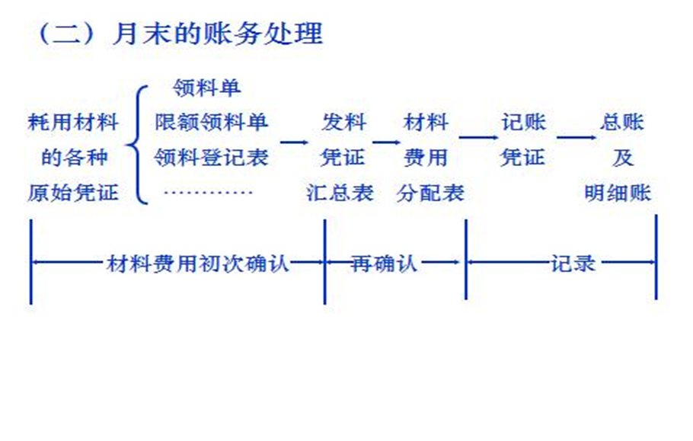
3.材料费用核算的基本程序

Slide 13
例3-4：长城工厂2013年5月31日“原材料”账户余额为58730元，其中：A材料5100千克，每千克6.20元，共计
31620元；B材料2200千克，每千克2.30元，共计5060元；C材料120桶，每桶46元，共计 5520元；其他材料共计
16530元。
1.该企业设有一个基本生产车间，生产M、N两种产品；设有一个辅助生产车间，提供机修服务。生产M产品领
用材料采用限额领料单，根据6月份M产品的生产计划，当月A材料限额领料11900公斤，B材料4650公斤，C材料
500桶。
2.6月份材料收发业务如下（代表相应的领料单或限额领料单，不考虑各种税金）：
3日，购入B材料8200千克，单价2.25元，共计18450元。
5日，N产品生产领用A材料2370千克，B材料3800千克，其他材料2230元。
7日，辅助生产车间领用A材料800千克，其他材料3660元。
8日，购入A材料7300千克，单价5.80元，计42340元。
10日，购入其他材料16370元。
11日，M产品领用其他材料8990元，企业管理部门领用其他材料3510元。
12日，购入A材料7750千克，单价5.50元，计42625元；购入C材料560桶，单价44.50元，计24920元。
15日，辅助生产车间领用A材料530千克，B材料790千克，其他材料3320元。
16日，基本生产车间领用其他材料7320元，辅助车间领用其他材料2190元。
17日，﹟5在建工程领用其他材料615元。销售C材料63桶，每桶售价55元。
18日，甲车间一台机器进行日常维护领用B材料54千克，其他材料1670元。
20日，购入其他材料14430元。
22日，企业管理部门领用其他材料3140元，甲车间领用其他材料2240元。
25日，﹟5在建工程领用其他材料7690元。
30日，M产品限额领料单中，A材料实际领用12120公斤，其中16日领用6150公斤、20日领用了5970公斤；B材料
4660公斤，其中6日领用2240公斤、22日领用2420公斤；C材料520桶，其中18日领用265桶、20日领用255桶。
3.要求：编制6月份“材料费用分配表”，并据以编制转账凭证（该企业A、B、C材料采用先进先出法计价，用
会计分录代替转账凭证）。

Slide 14
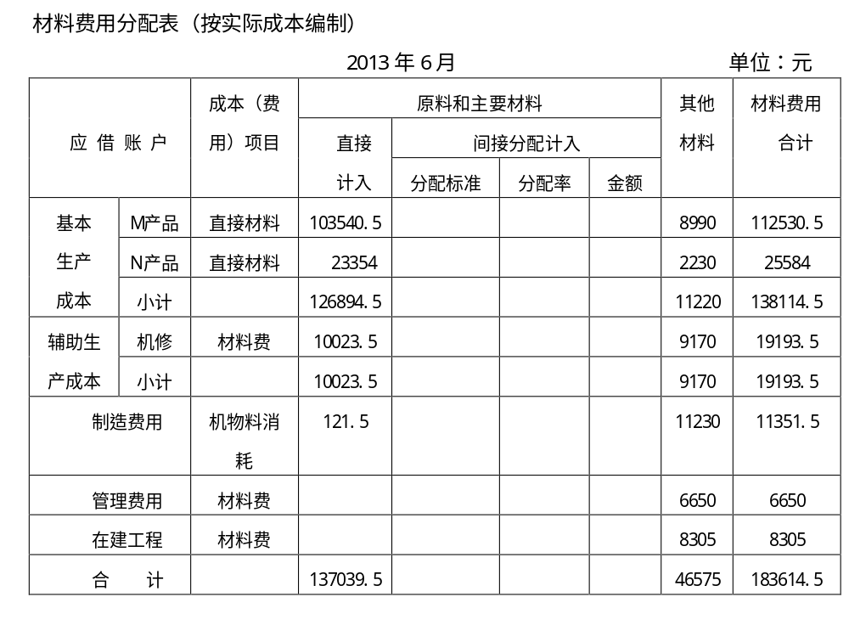

Slide 15
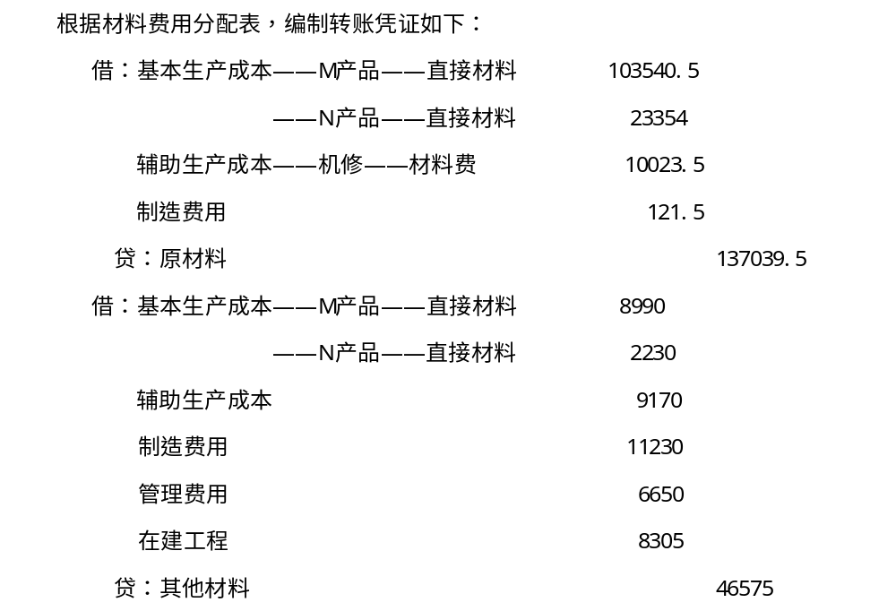

Slide 16
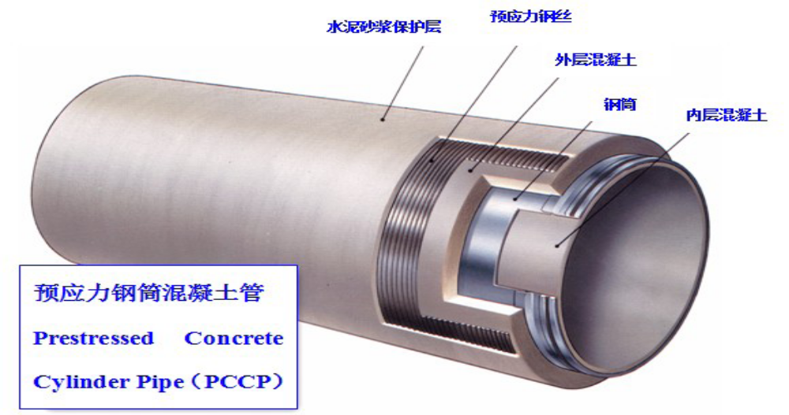
预应力钢筒混凝土管（Prestressed Concrete Cylinder Pipe，简称PCCP）是由
钢板、预应力钢丝、混凝土和水泥砂浆四种基本原材料在经过钢筒成型、混凝土浇筑、预应力控制技术的施加和保护层喷射等制造工艺后，构成的一种新型复合管材。如图：

Slide 17
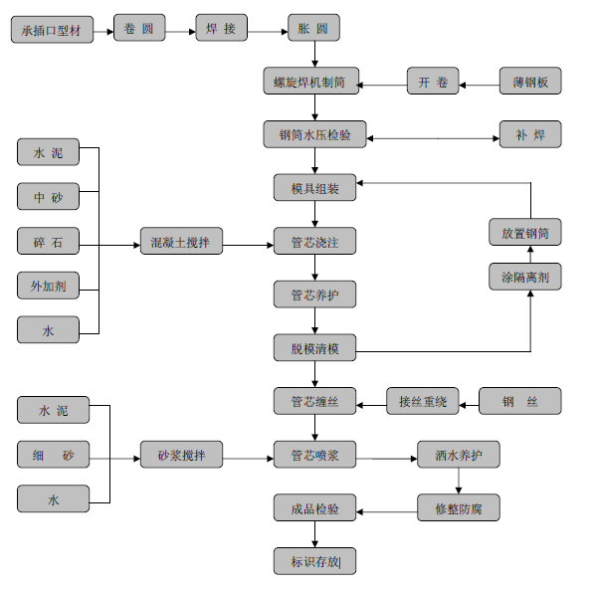

Slide 18
山东龙泉管道工程股份有限公司生产性企业 ，根据其招股说明书（申报稿）提供资料列表如下：
项目 | 2011年 6月30日 | 2010年 12月31日 | 2009年 12月31日 | 2008年 12月31日
存货余额 | 5,867.01 | 3,760.83 | 5,714.27 | 6,601.76
其中：库存商品 | 3,887.49 | 2,653.09 | 4,237.34 | 5,215.09
营业成本 | 12,147.23 | 27,774.77 | 19,102.41 | 25,247.03
本期生产库存商品 | 13,381.62 | 26,190.52 | 18,124.66
原材料余额 | 852.27 | 683.26 | 781.46 | 786.80
在产品余额 | 1,126.31 | 423.33 | 693.14 | 388.12
公司披露原材料比例 | 82.31% | 85.16% | 82.91% | 83.35 %
在产品中原材料余额 | 927.07 | 360.51 | 574.68 | 323.50
薄钢板采购 | 3,085.60 | 4,617.54 | 2,350.07
钢丝采购 | 3,564.74 | 6,858.12 | 2,376.11
承、插口型钢采购 | 1,392.07 | 2,685.89 | 1,242.68
水泥采购 | 1,353.88 | 1,940.44 | 1,155.80
砂采购 | 318.23 | 818.38 | 409.21
石子采购 | 214.76 | 628.79 | 403.68
原材料采购金额合计 | 9,929.28 | 17,549.16 | 7,937.55
本期生产库存商品中采用原材料 | 9,193.71 | 17,861.53 | 7,691.71
生产原材料占生产库存商品比例 | 68.70% | 68.20% | 42.44 %

Slide 19
该公司PCCP 产品生产原材料为钢材、水泥、砂石料等，
2008 年、2009年、2010 年和2011年1-6月的原材料占公司
产品生产成本比重分别为83.35%、82.91%、85.16%和82.31%
（见1-1-5）。但计算显示2009年、2010年该数据是42.44%
、68.20%。成本核算数据有失真嫌疑。

Slide 20
第二节直接工资费用的归集与分配
一、工资费用核算的基础工作
1.职工与职工薪酬类别
《企业会计准则第9号—职工薪酬》与《企业会计准则第11号—股份支付》
（1）职工。与企业订立劳动合同的所有人员，含全职、兼职和临时职工，也包括虽未与企业订立劳动合同但由企业正式任命的人员。未与企业订立劳动合同或未由其正式任命，但向企业所提供服务与职工所提供服务类似的人员，也属于职工的范畴，包括通过企业与劳务中介公司签订用工合同而向企业提供服务的人员。
（2）职工薪酬。企业为获得职工提供的服务或解除劳动关系而给予的各种形式的报酬或补偿。职工薪酬包括短期薪酬、离职后福利、辞退福利和其他长期职工福利。企业提供给职工配偶、子女、受赡养人、已故员工遗属及其他受益人等的福利也属于职工薪酬。

Slide 21
2.企业职工薪酬构成内容（以短期薪酬为例）
（1）短期薪酬。企业在职工提供相关服务的年度报告期间结束后十二
个月内需要全部予以支付的职工薪酬，因解除与职工的劳动关系给予的
补偿除外。
（2）短期薪酬内容。职工工资（计时工资与计件工资）、奖金、津贴
和补贴，职工福利费，医疗保险费、工伤保险费和生育保险费等社会保
险费，住房公积金，工会经费和职工教育经费，短期带薪缺勤，短期利
润分享计划，非货币性福利以及其他短期薪酬。
➢带薪缺勤。企业支付工资或提供补偿的职工缺勤，包括年休假、病
假、短期伤残、婚假、产假、丧假、探亲假等。
➢利润分享计划。因职工提供服务而与职工达成的基于利润或其他经
营成果提供薪酬的协议。

Slide 22
3.企业职工薪酬核算的原始凭证（以短期薪酬为例）
（1）工资档案记录：工资卡
（2）考勤记录：考勤簿；考勤卡；考勤钟
（3）产量和工时记录：生产日报；工作通知单；工序进程单；
工作班产量记录
（4）其他凭证：废品通知单；停工通知单；奖金；津贴发放通
知单

Slide 23
4.工资费用的计算方法
（1）计时工资的计算
计时工资是根据职工考勤记录和规定的工资标准计算
的。不同时间标准就形成了不同工资计算和工资结算制
度，比如按工资计量时间的长短，计时工资标准就存在
年薪制、月薪制、周薪制、日薪制、钟点工资制等多种
形式。

Slide 24
（2）计件工资的计算
个人计件工资计算
集体计件工资计算
i.集体应得计件工资
=集体完成工作量×计件单价
ii.分配率
=集体应得计件工资/∑（工作时间×等级小时工资）
iii.各成员应得计件工资
= 某成员工作时间×等级小时工资×分配率

Slide 25
（3）工资的结算
工资结算是指企业在计算出职工工资后，编制工资结算凭证，以
作为与职工进行工资结算的依据。
工资结算凭证是企业计算工资费用的依据，甚至于直接替代工资
费用分配表。
工资结算凭证根据其作用和范围不同分为工资结算单和工资结算
汇总表。

Slide 26
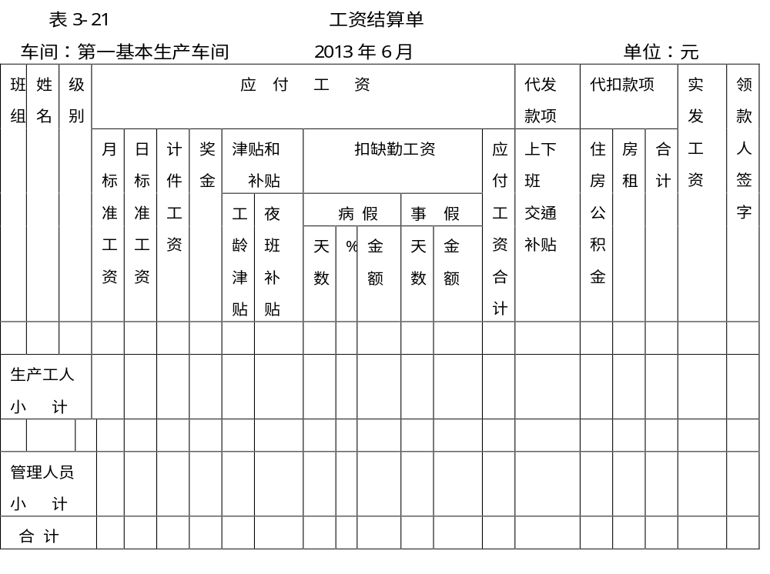

Slide 27
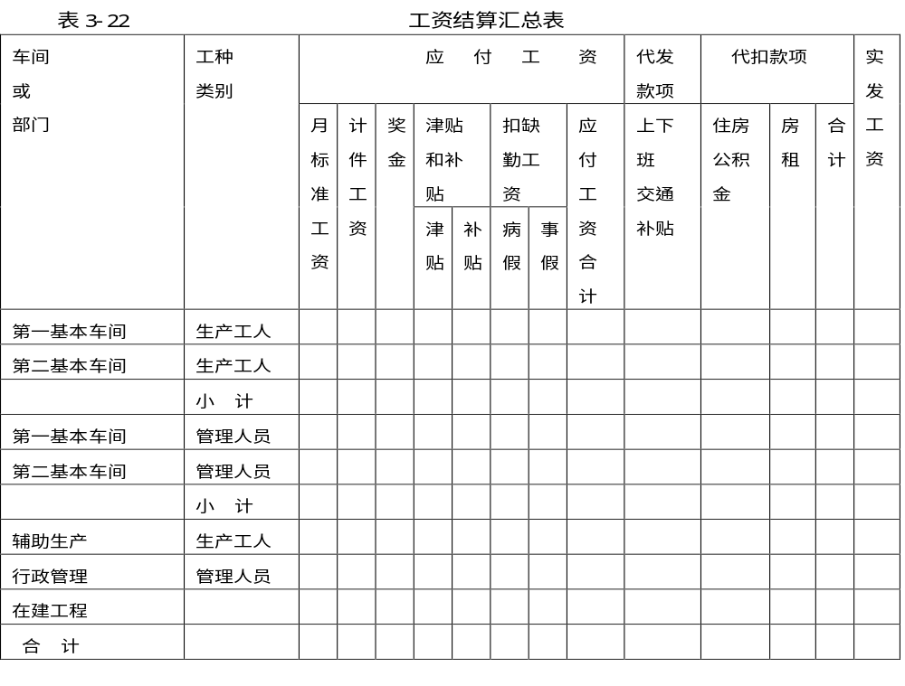

Slide 28
根据工资结算单及工资结算汇总表，编制工资及其他结算款
项的记账凭证如下：
借：应付职工薪酬（应付的工资总额）
应付职工薪酬-职工福利（洗理费补贴）
制造费用（生产相关职工交通补贴）
管理费用（非生产职工交通补贴）
贷：其他应收款（工资中扣下的代垫款项）
其他应付款（工资中扣下的代扣款项）
应交税费（工资中扣下的个人所得税）
现金（实发给职工的金额）

Slide 29
二、直接工资费用的分配
《企业会计准则第9号—职工薪酬》第五条:企业应当在职工为其提
供服务的会计期间,将实际发生的短期薪酬确认为负债,并计入当期
损益,其他会计准则要求或允许计入资产成本的除外。
凡是与企业生产活动有直接关系的职工工资，都应计入到产品制造
成本： （1）直接计入工资费用。直接从事产品生产而发生的工资费用，计入“基本生产成本”总账和相应的受益产品明细账中“直接人工“成本项目。 （2）分配（间接）计入工资费用。间接为产品生产而发生的工资费用，按发生地点计入“制造费用”总账。月末分配给受益产品。

Slide 30
1.计时工资形式下直接人工费用分配
i.分配标准：产品生产耗用实际工时或定额工时
ii.分配率=共同耗用直接人工费用/各产品生产耗用实际工时或定额工时之和
iii.某产品应负担的直接人工费用
=分配率×该产品耗用的实际工时或定额工时数

Slide 31
2.计件工资形式下直接人工费用的分配
i.分配标准：直接计入受益产品
ii.计件工人津贴、补贴和非工作时间的工资，按各产品计件工资
费用比例进行分配
3 .如果提取了职工福利费，则其分配对象与工资费用分配对象一
致。

Slide 32
4.直接人工费用的分配
借：基本生产成本
制造费用
辅助生产成本
废品损失
管理费用
营业费用
应付职工薪酬-职工福利
贷：应付职工薪酬

Slide 33
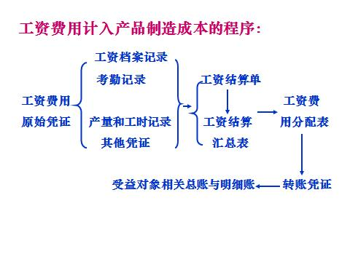

Slide 34
贵阳朗玛信息技术股份有限公司《首次公开发行股票并在创业板上市招股意向
书》“九、发行人员工及其社会保障情况”披露2008年至2010年应为员工缴纳
“五险”合计分别为226.35万元、326.71万元、314.94万元，实际缴纳121.97万元、
183.95万元、256.55万元，少缴金额104.38万元、142.76万元、58.39万元。”；
“公司2008年至2010年少缴的住房公积金分别为32.68万元、49.36万元、46.61万
元”。报告期少缴社会保险费、住房公积金费用占当期利润总额比重：
项目 | 2011年上半年 | 2010年 | 2009年 | 2008年
少缴社会保险费金额（万元） | - | 58.39 | 142.76 | 104.38
少缴住房公积金金额（万元） | - | 46.61 | 49.36 | 32.68
上述两项合计（万元） | - | 105 | 192.12 | 137.06
利润总额（万元） | 2,923.46 | 4,069.83 | 1,578.66 | 1,095.92
占利润总额比重 | - | 2.58% | 12.17% | 12.51%

Slide 35
沃尔玛中国将于2016年7月起在全国购物广场提倡综合工时制管理模式，该模式将根据员工个人家庭生活需要和门店繁忙程度进行灵活合理排班，在更好服务顾客同时也让员工实现工作生活平衡。某专家表示“随着中国用工成本越来越高，沃尔玛用综合工时制降低人力成本压力”。员工最直接感受就是每天工作时间不固定，生活被影响，休息时间减少，小时计薪会使自己工资下降（通过限制员工加班工时、减少加班时数，从而减少加班费用支出）。为表达对综合工时制不满，江西南昌八一广场5782店、2039店在7月1日和2日停工，四川成都玉林0209店、深圳3409店、黑龙江哈尔滨3422店7月4日停工，每家店有数十人参与。
综合工时制指分别以周、月、季、年等为周期，综合计算工作时间，其平均工作时间和平均周工作时间应与法定标准工作时间基本相同，即每周不超过40小时工作总量下灵活分配每天工作时间。我国《劳动合同法》工时制度包括标准工时制、综合工时制和不定时工时制。我国实行劳动者每日工作8小时，每周工作40小时的标准工时制。企业因工作性质和生产特点不能实行标准工时制，应保证劳动者每天工作不超过8小时、每周工作不超过40小时、每周至少休息一天。

Slide 36
《凤凰汽车》2014年4月18日转引媒体Autoblog报道称一份被曝光文件显示通用公司因选择失误导致点火开关易发生故障并引起大规模召回。该曝光文件显示通用公司设计师2001年完成了两种点火开关设计方案，一种是使用较长的限位弹簧并拥有较大预紧转矩，另一种是使用较短的限位弹簧并拥有较小预紧转矩。通用公司选择了后者，这种方案易导致点火开关钥匙发生滑脱，发生点火开关故障。这种故障已经造成了至少32辆汽车发生事故及至少13位乘客死亡。
通用公司部分车辆早在2006年以前就出现点火开关故障，消费者已向通用公司报告了故障。通用公司直到2006年才更换点火开关设计方案，改为使用长限位弹簧、大预紧转矩点火开关。通用公司已召回2900万辆汽车，是其过去近十年销量总和，仅2014上半年就为召回支出约20亿美元。
美国汽车安全中心相关人士认为通用公司为了降低成本而选择易发生问题的短限位弹簧、小预紧转矩点火开关设计。通用前副总裁、负责产品开发的鲍勃•鲁兹指出：“公司员工高流动率和缺乏沟通导致了点火开关的缺陷被忽视。”他说：“公司每个部门可能知道问题的一方面，但员工们不可能集中在一起来检查整体问题。”

Slide 37
上海市对外服务有限公司（SFSC）发布的《雇佣模式下人力资源完全成本白皮书》显示，员工入职、在职、离职全过程中，有32项隐性成本。“隐性成本的特征在于，它发生的偶然性，以及发生后对企业产生的负面影响，通常表现为企业额外增加支出，或遭受损失、损害。”
上海外服人力资源咨询公司副总经理翟惟清“对于人力资源显性成本的研究意义在于通过最合理的支出获得最高效的回报，而对于隐性成本的研究意义则在于通过有效的方法减少或者阻止这一成本的产生。”
入职阶段，企业没有完成招聘目标的直接费用损失以及因此使组织士气受到影响、雇主品牌受到影响，是隐性成本的一种。除此之外企业要承担的隐性成本还包括岗位空缺成本和人员闲置成本。
在职阶段，雇员过失行为、不良业绩、不当缺勤等为企业带来隐性成本。
离职阶段，企业可能承担的风险进一步加剧，这也是员工与企业之间争议发生率最高阶段。企业可能因为自身违法行为支付费用，员工侵权行为、违约行为也会给企业带来相应费用支出。

Slide 38
第三节 其他直接费用的归集与分配
一、折旧费用的归集与分配
1.产品生产专用设备完全直接为某种具体产品生产服务，则其折旧费用构成了产品制
造成本的直接费用。如果管理上要求提供该方面信息，就需要在受益产品明细账中单
独设置成本项目反映。这可以称为直接计入折旧费用。
2.产品生产专用设备完全是为基本生产服务（两种或以上产品），则折旧费用构成了
产品制造成本直接费用，如果管理上要求提供该方面信息，就需要在受益产品间进行
分配而计入受益产品明细账中单独设置的成本项目。这可以称为间接计入折旧费用。
3.产品生产一般设备是为基本生产服务（无特指某种具体产品），则折旧费用构成了
产品制造成本的间接费用，计入“制造费用总账”及受益车间“制造费用明细账”，
期末选择具体分配方法分配计入各受益产品“产品成本明细账”中“制造费用”成本
项目。这可以称为汇总计入折旧费用。

Slide 39
二、外购动力费的归集与分配
1.工艺用动力费用通常与具体产品工艺技术过程相关，因此属于直接费用，在
计入受益对象的方式上分为直接计入工艺用动力费用与分配计入工艺用动力费
用，前者只为一种产品耗用的动力，可直接计入该产品制造成本；后者为多种
产品共同耗用，应按一定标准分配计入各产品制造成本。
2.传动用动力费用是机器设备使用费的组成部分，作为产品生产必然耗费，它
计入到受益对象的方式取决于机器设备使用状态，是为单一产品服务还是为两
种及以上产品服务，或是为整个生产车间服务。会计实务中通常作为制造费用
处理。
3.组织和管理生产用动力费用是一般性费用，发生时通常不能具体指明受益对
象，因此先由制造费用账户归集然后再分配至受益对象。

Slide 40
讨论:
2014年6月18日，证监会发审委举行第84次发审会，依法对上海岱美汽车内饰件股份有
限公司首次公开发行股票申请进行了审核。发审委审核中注意到该公司存在以下情形
：公司主要从事汽车方向盘、遮阳板、换挡手柄、座椅总成和内饰件产品的生产和销
售业务，公司主营业务成本中原材料占比约为80%，其中化工原料、工程塑料等主要原
材料占比在报告期内出现一定变化，而招股说明书(申报稿)未按主要产品类别充分披露
成本构成及其变动情况和具体原因，该公司及保荐机构在初审会后的告知函回复以及
聆讯现场均未能对上述变动情况和具体原因作出充分、合理解释。招股说明书(申报稿)
披露的成本信息无法印证公司报告期内成本变动的合理性。发审委认为，上述情形与
《首次公开发行股票并上市管理办法》(证监会令第32号)第三十条的规定不符。发审委
会议以投票方式对上海岱美汽车内饰件股份有限公司首次公开发行股票申请进行了表
决，同意票数未达到5票，申请未获通过。该公司首次公开发行股票申请未被核准。
根据上述资料，讨论：
1.查阅上海岱美汽车内饰件股份有限公司首次公开发行股票招股说明书（申报稿），
查找主要产品原材料和能源消耗情况及占主营业务成本比例的数据。
2.分析如何对化工原料、工程塑料等主要原材料占比在报告期内出现一定变化作出充
分、合理解释。

Slide 41
综合分析：
查阅《常州光洋轴承股份有限公司首次公开发行股票招股说明书（申报稿）》与《常州光洋轴承
股份有限公司首次公开发行股票招股说明书》，对比分析光洋股份（002708）申报稿与正式稿中
直接材料成本的变动情况，试分析其中可能存在的问题。
查阅《佛山市海天调味食品股份有限公司首次公开发行股票招股说明书（申报稿）》与查阅《佛
山市海天调味食品股份有限公司首次公开发行股票招股说明书》，对比分析海天味业（603288）
申报稿与正式稿中材料管理方面（比如材料采购）的差异，试分析其中可能存在的问题。
分析要点:
《常州光洋轴承股份有限公司首次公开发行股票招股说明书（申报稿）》第6页：
（二）主要原材料价格波动的风险
2009 年、2010 年和2011 年，公司产品中直接材料成本占生产成本比重分别为69.70%、71.08%和66.35%
。发行人所用直接材料主要是轴承钢和钢制品。
《常州光洋轴承股份有限公司首次公开发行股票招股说明书》第15页：
（三）主要原材料价格波动的风险
2010 年、2011 年、2012 年和2013 年1-6 月，公司产品中直接材料成本占生产成本比重分别为72.54%、
66.17%、63.67%和65.28%。发行人所用直接材料主要是轴承钢和钢制品。
可能结论：一是在提交申报表时，可能刻意做低了经营成本，用以粉饰了业绩；二是，在不得不还原
人工成本之后，通过调节直接人工成本和制造费用指标，缓解了该数据造成的利润下滑程度；三是，由
于IPO暂停，业绩披露增加了2012年、2013年上半年数据，这两份数据可能差强人意，不得不在前两年的
数据上做一些“手脚”。
《佛山市海天调味食品股份有限公司首次公开发行股票招股说明书（申报稿）》第1-1-107、1-1-108页：
2010年度 盐 16,044.64 4.47%
2011年度 盐 14,762.15 3.82%
《佛山市海天调味食品股份有限公司首次公开发行股票招股说明书》第1-1-123、1-1-124页：
2010年度 盐 15,874.29 4.42%
2011年度 盐 14,641.00 3.79%

